Slide 1


Bài 5: Đèn giao thông

Slide 2
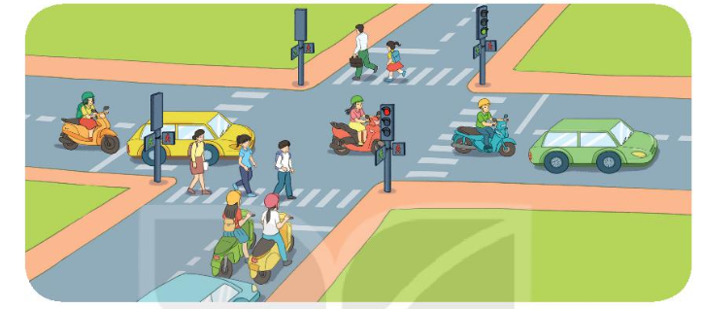
Tranh vÏ c¶nh g×?
C¶nh c¸c ph­¬ng tiÖn giao th«ng tÊp nËp ®i l¹i

Slide 3

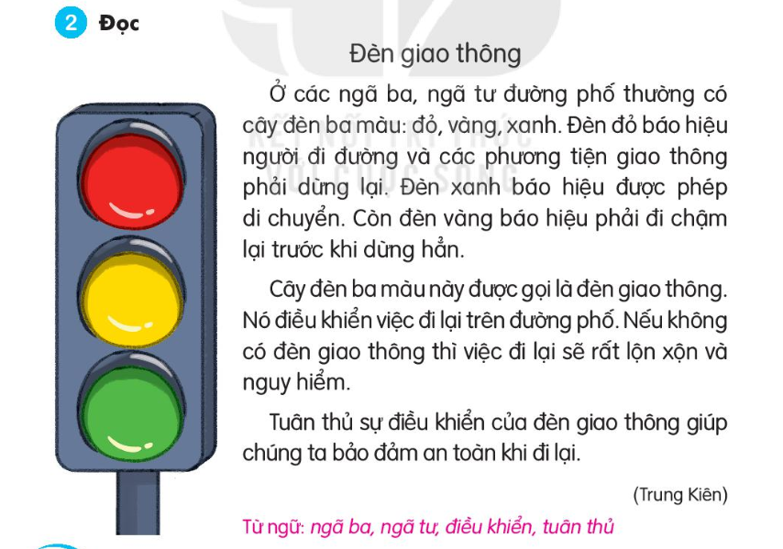

Slide 5

Củng cố - Dặn dò

